Slide 1

資産運用について
２０２４年〇月〇日

Slide 2
人生におけるお金の話

Slide 3
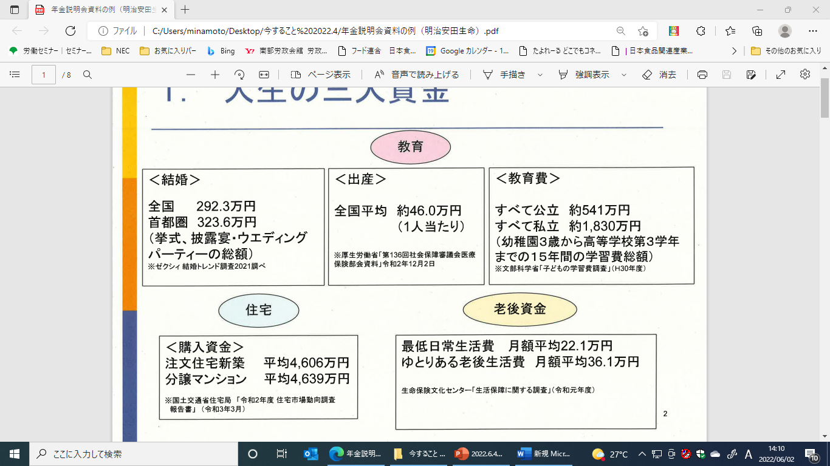
人生の三大資金

Slide 4
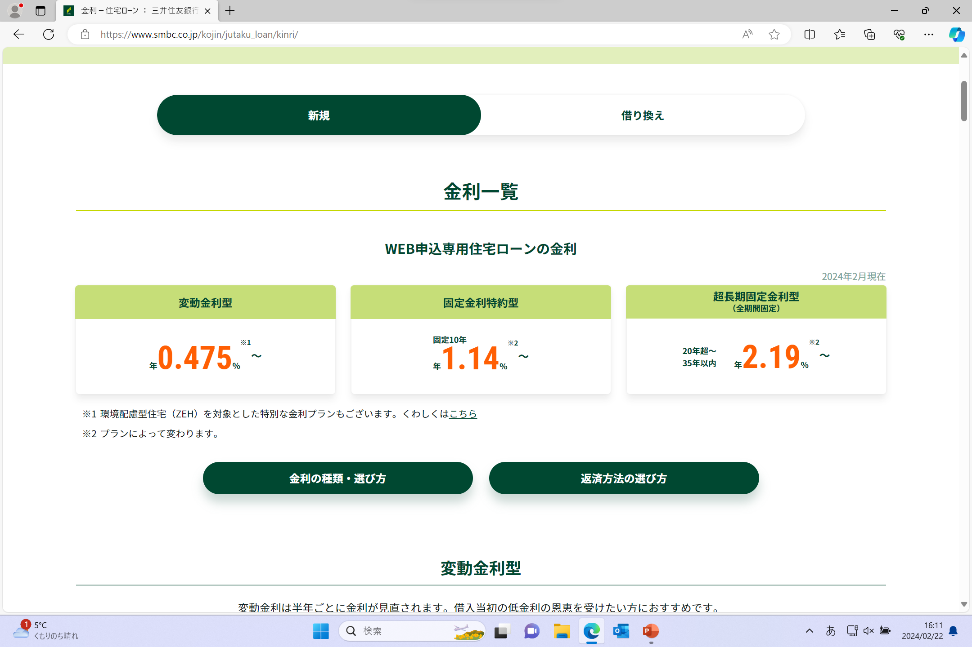
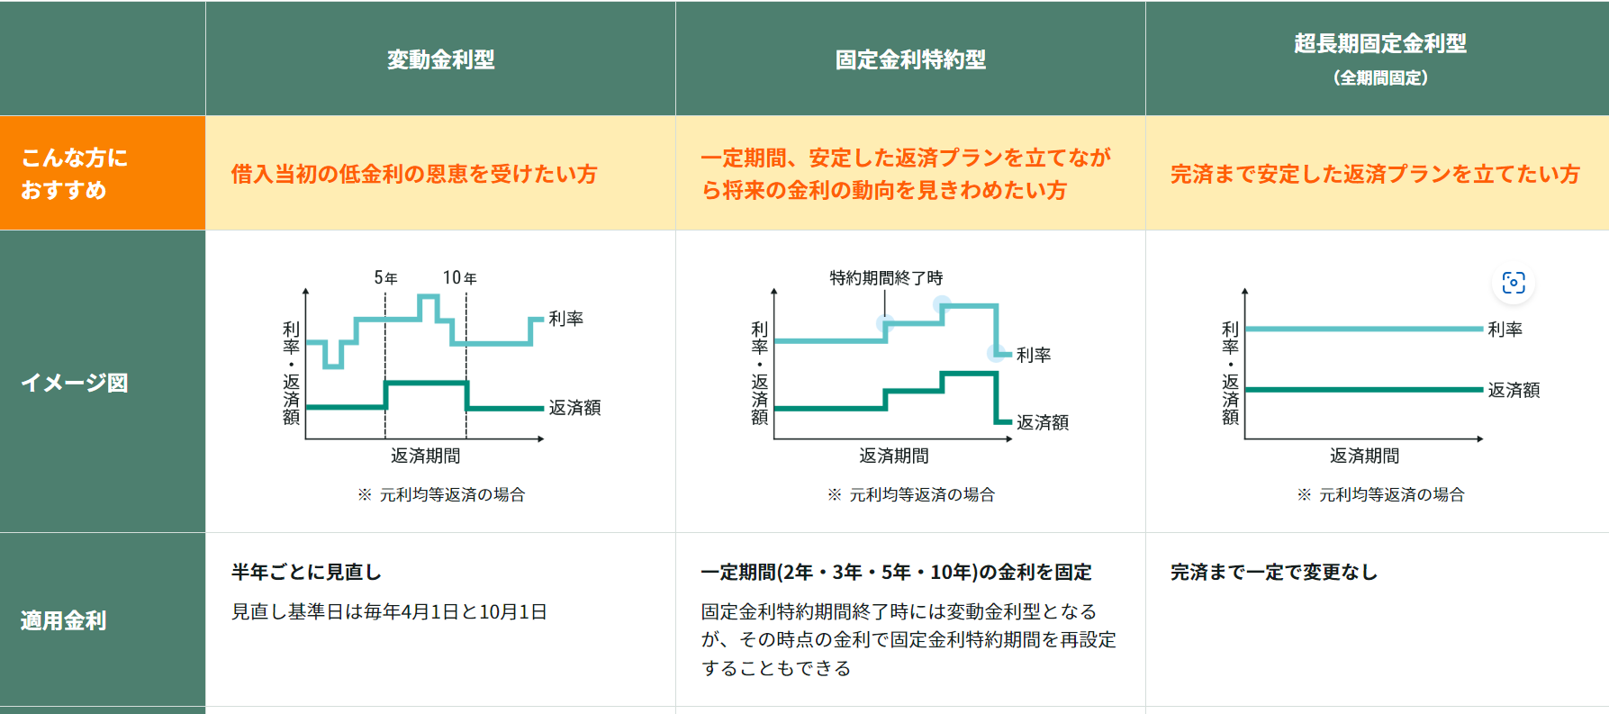
人生の三大資金
銀行での住宅金利サンプル

Slide 5
人生の三大資金
住宅ローン シミュレーション
・金利１％、月払いのみ、35年ローン、元利均等払い
借入金額 | 利息額 | 総支払金額 | 支払い金額 （月払いのみ） | 年収５００万の ローンの占める割合
3,000万 | 556万程度 | 3,556万程度 | 85,000円程度 | 約20％
4,000万 | 742万程度 | 4,742万程度 | 113,000円程度 | 約27％
5,000万 | 927万程度 | 5,927万程度 | 140,000円程度 | 約33％
・月支払金額のうちの利息金額・率（単純計算）
借入金額 | 利息額 | 年収500万の 単純月額 | 利息の単純月額 | 単純月額収入の 利息の割合
3,000万 | 556万程度 | 41.6万 | 13,300円程度 | 約3.2％
4,000万 | 742万程度 | 41.6万 | 17,700円程度 | 約4.3％
5,000万 | 927万程度 | 41.6万 | 22,100円程度 | 約5.3％

Slide 6
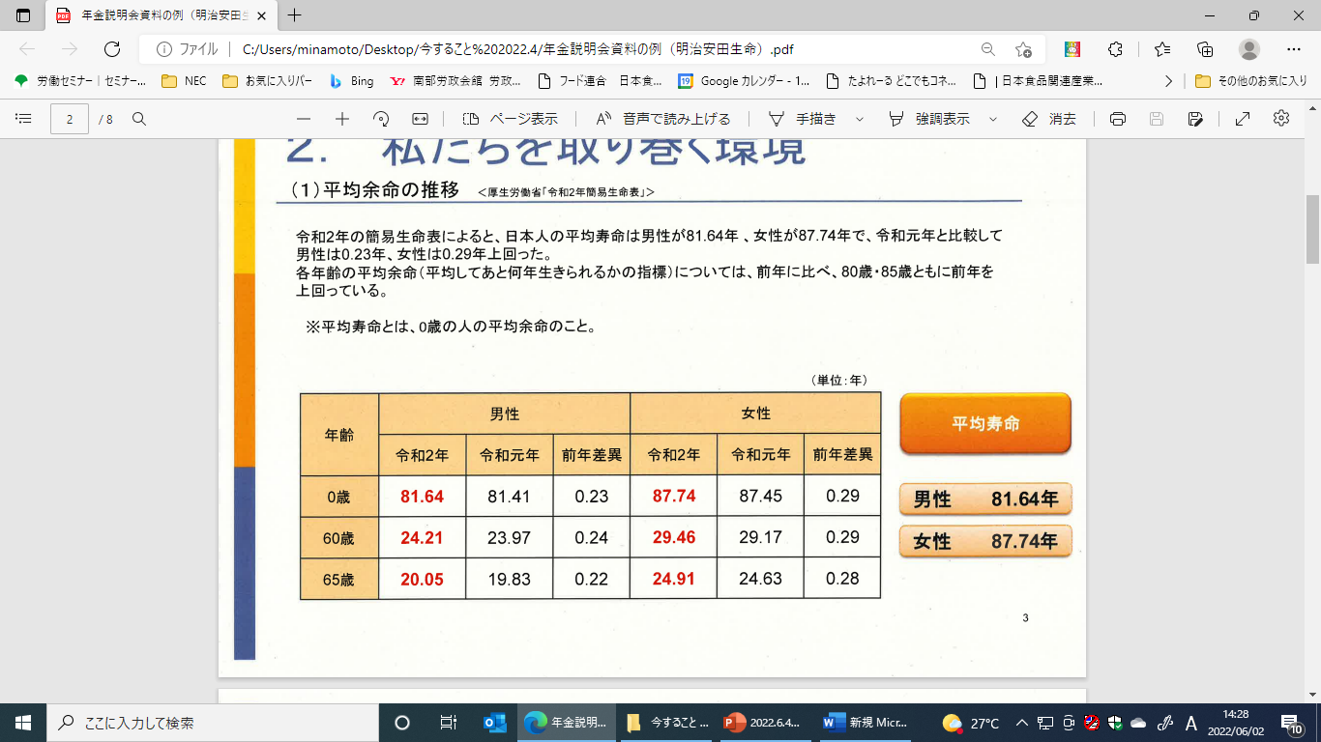
平均余命の推移（厚生労働省「令和2年簡易生命表」）

Slide 7
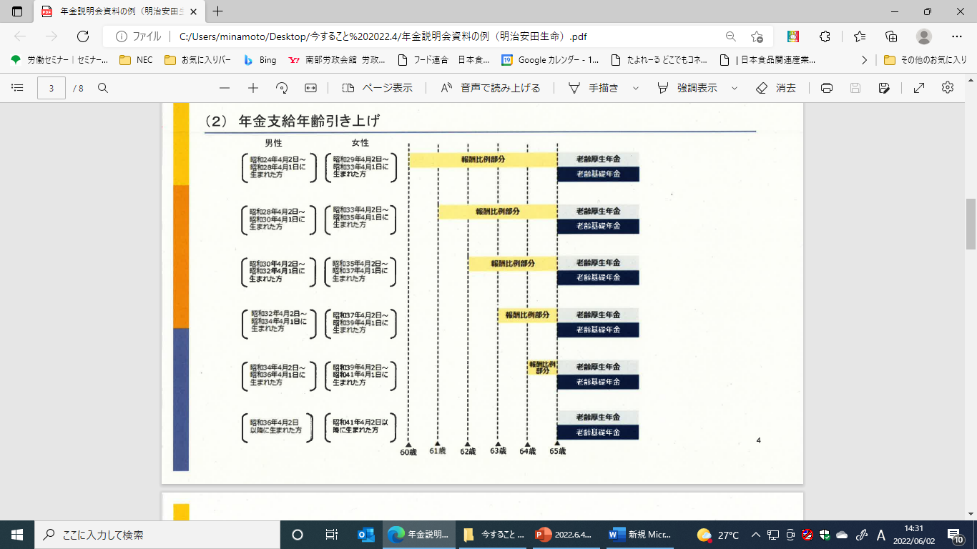
年金支給年齢引き上げ

Slide 8
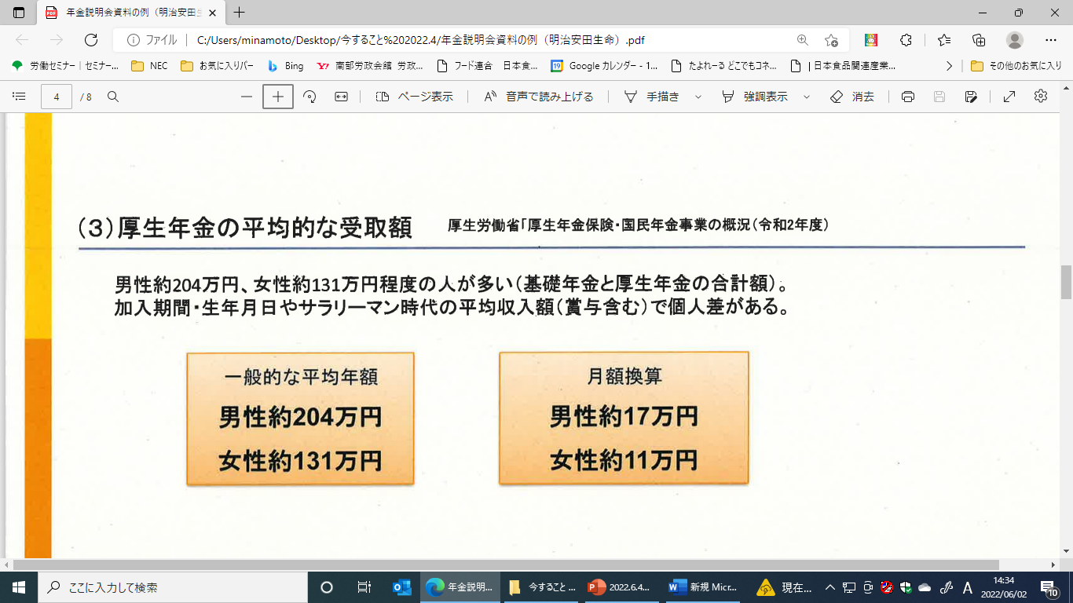
厚生年金の平均的な受取額（厚生労働省「厚生年金保険・国民年金事業の概要【令和2年度】）

Slide 9
資産運用の種類

Slide 10
資産運用の種類
代表的な資産運用の種類は次の通りです。
・預貯金 ・外貨預金
・債券投資 ・株式投資
・投資信託 ・iDeCo（個人型確定拠出年金）
・貯蓄型保険 ・FX（外国為替証拠金取引）
・金投資 ・不動産投資

Slide 11
資産運用の種類
預貯金
【概要】
・銀行や信用金庫に預け、利息を得る方法
【メリット】
・必要なときにすぐ引き出せ、資金の流動性が高い
・1つの金融機関で預金者1人につき元本1,000万円とその利息が保証される
・いくらからでも始められる
【デメリット】
・金利が低いため、インフレの影響を受ける
【こんな方におすすめ】
・近い将来に使う予定のお金の預け先を検討している方
・安全性の高い方法で資産を蓄えたい方

Slide 12
資産運用の種類
外貨預金
【概要】
・外国の通貨で預金し、利息や為替差益を得る方法
【メリット】
・日本円での預金に比べ金利が高い傾向
・為替差益を得られる可能性がある
【デメリット】
・通貨を交換する際に為替手数料がかかる
・為替差損が発生するリスクがある
・預金保険制度の対象外のため、銀行の倒産リスクがある
【こんな方におすすめ】
・海外に馴染みがあり、為替レートをチェックできる方

Slide 13
資産運用の種類
債券投資
【概要】
・国、自治体、企業等の債券を購入し、利息と償還金を得る方法
【メリット】
・満期償還日まで利息を受け取れる
・満期償還日には元本と利息が返還される
【デメリット】
・発行体が破綻した場合、利息や償還金の支払いが滞るリスクがある
・満期償還日前に売却する場合、損失が出る可能性もある
【こんな方におすすめ】
・リスクを抑えつつ、満期が決まった形で預貯金よりも高い金利を得たい方
・少額から始められる資産運用をしたい方

Slide 14
資産運用の種類
株式投資
【概要】
・企業が発行する株式を買い、配当金や売買差益の獲得を目指す方法
【メリット】
・株主優待をもらえる銘柄もある
・大きなリターンを得られる可能性がある
【デメリット】
・企業の業績悪化や社会情勢、市場動向等の要因により株価が下がるリスク
がある
・企業が倒産した場合、株式の価値がなくなるリスクがある
【こんな方におすすめ】
・リスクを取りつつ、売買差益によるリターンを狙いたい方
・株主優待や配当金等で利益を得たい方

Slide 15
資産運用の種類
投資信託
【概要】
・運用会社を通じてさまざまな投資対象に分散投資し、収益を得る方法
【メリット】
・少額から分散投資ができる
・投資のプロである運用会社に実際の運用を任せられる
【デメリット】
・各種手数料がかかる
・市場の値動き等により損失が出るリスクがある
【こんな方におすすめ】
・分散投資でリスク軽減したい方
・細かな投資判断をプロに任せたい方

Slide 16
資産運用の種類
iDeCo（個人型確定拠出年金）
【概要】
・公的年金にプラスして給付を受けられる私的年金制度の１つ
【メリット】
・資産運用しながら税制上の優遇措置を受けられる
・老後を迎える前に資産を使い込んでしまうのを防げる
【デメリット】
・選ぶ商品によっては元本割れリスクがある
・原則60歳になるまで資産を引き出せない
【こんな方におすすめ】
・税制メリットを活用しつつ老後資金を準備したい方
・ほかの用途の資金と老後資金を分けて管理したい方

Slide 17
資産運用の種類
貯蓄型保険
【概要】
・掛け捨て型保険と異なり、貯蓄性を持ちながら万が一に備える方法
【メリット】
・月数千円から加入できる
・生命保険料控除により税制優遇を受けることができる
【デメリット】
・保険期間満了前に解約すると受取額が少なくなる
・保険会社が倒産した場合、解約返戻金や満期保険金の金額が減るリスクが
ある
【こんな方におすすめ】
・万一の際の保障を受けながら資産を蓄えたい方
・保険料控除による税制メリットを活用したい方

Slide 18
資産運用の種類
FX（外国為替証拠金取引）
【概要】
・預け入れた証拠金の数倍の金額で為替取引を行い、為替差益を狙う方法
【メリット】
・少ない資金で大きなリターンを得られる可能性がある
【デメリット】
・短い時間で大きな損失が出るリスクがある
【こんな方におすすめ】
・為替取引による資産運用に興味のある方
・外貨預金より大きいリスクを許容でき、その分、大きなリターンを狙いた
い方

Slide 19
資産運用の種類
金投資
【概要】
・コイン・延べ棒等の金の現物、純金積立、投資信託等で金を購入し、蓄え
る方法
【メリット】
・景気の影響を受けにくく、経済危機が起きても値崩れしにくい
・さまざまな投資方法から選べる
【デメリット】
・現物保管の場合、紛失や盗難リスクがある
・価格変動リスク、為替変動リスクがある
【こんな方におすすめ】
・現物資産とほかの資産運用を併用することで資産を分散させたい方

Slide 20
資産運用の種類
不動産投資
【概要】
・賃貸用の不動産物件を取得し、家賃収入を得る方法
【メリット】
・毎月一定額の家賃収入を得られる
・相続税の軽減効果が見込める
【デメリット】
・空室リスク、災害リスクがある
・融資が必要な場合がある
【こんな方におすすめ】
・定期収入を得られる資産運用を望む方
・事業的な要素のある資産運用でリターンを追求したい方
・現物投資を通じて自分で運営してみたい方

Slide 21
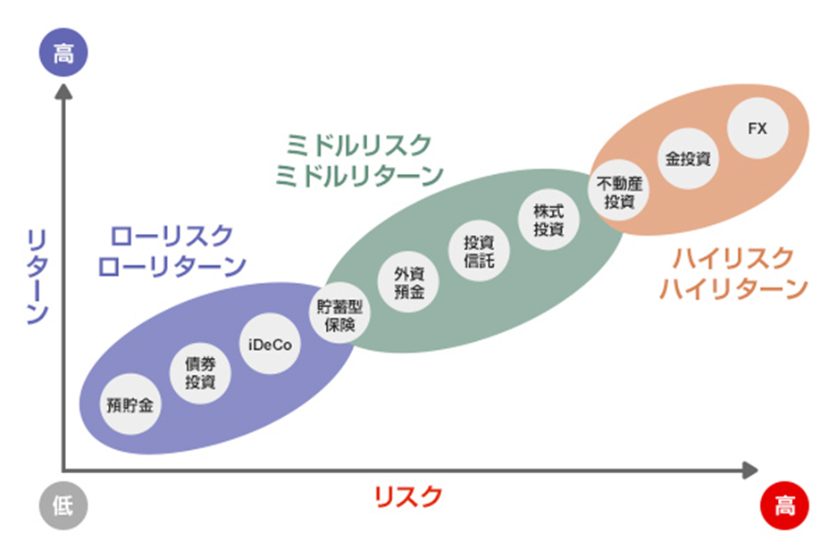
資産運用の種類

Slide 22
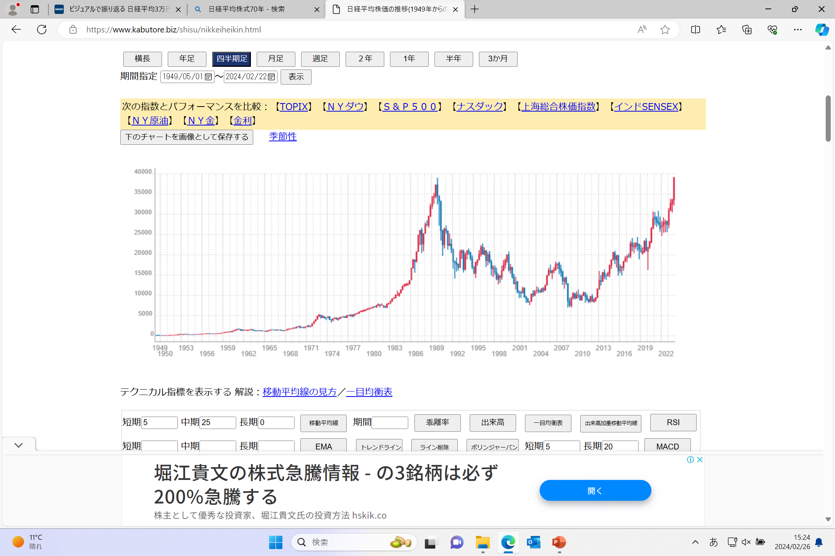
1949年～2024年1月の日経平均株価チャート
バブル景気
ITバブル
2007年サブプライムローン
2008年リーマンショック

Slide 23
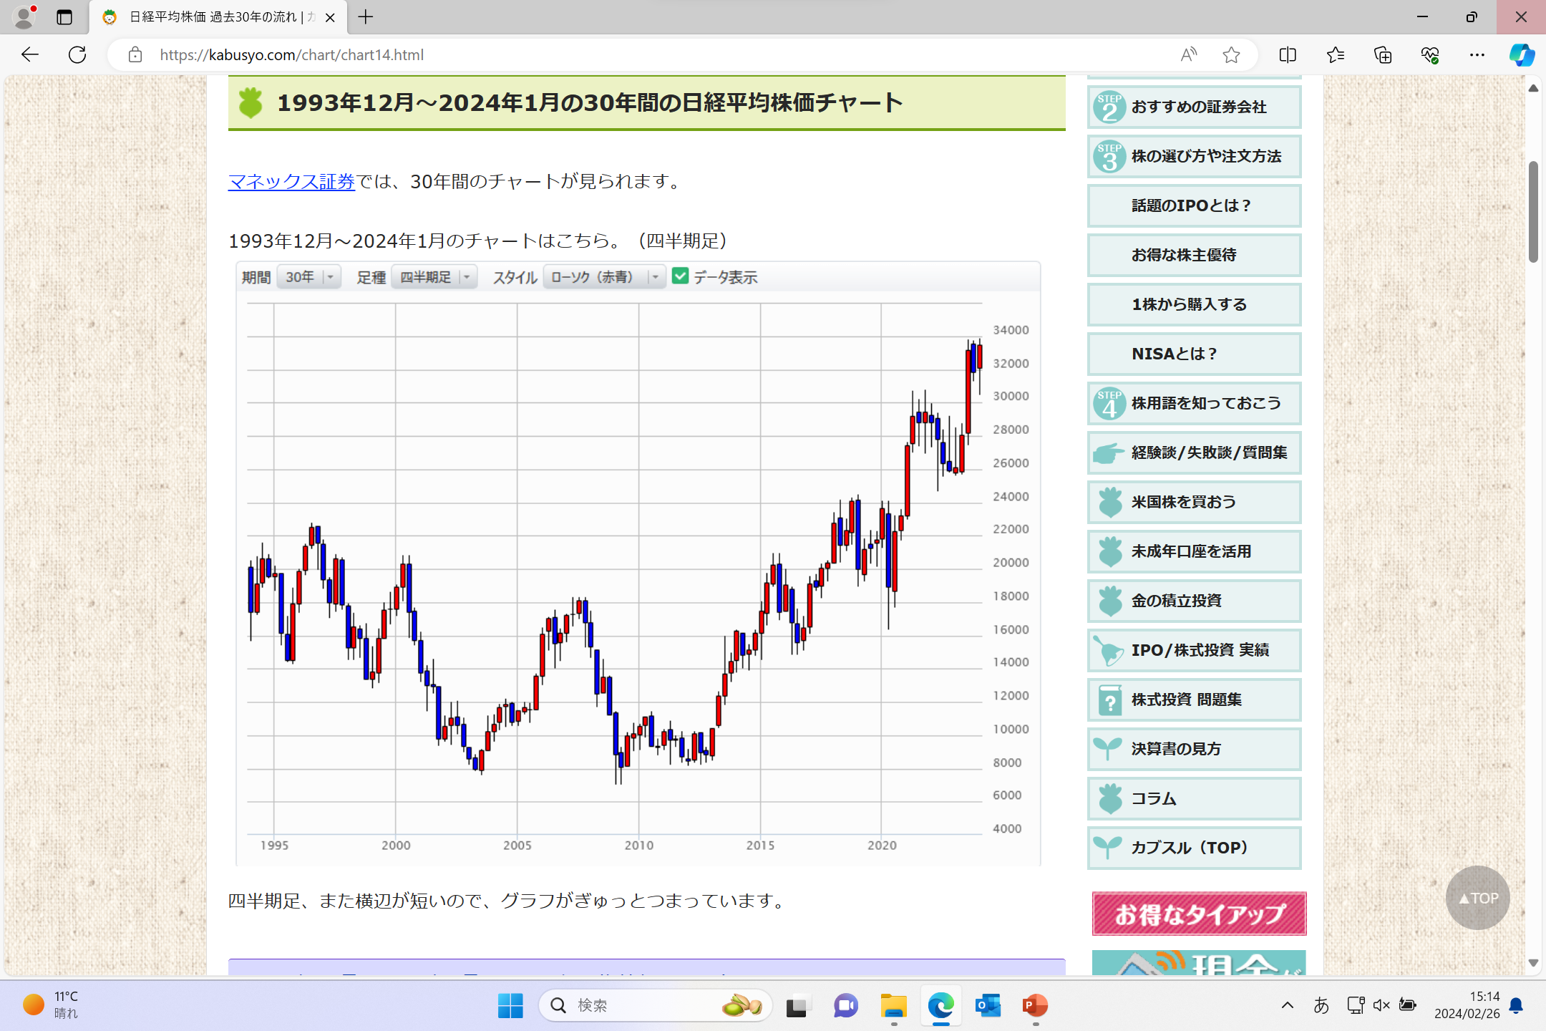
1993年12月～2024年1月の30年間の日経平均株価チャート

Slide 24
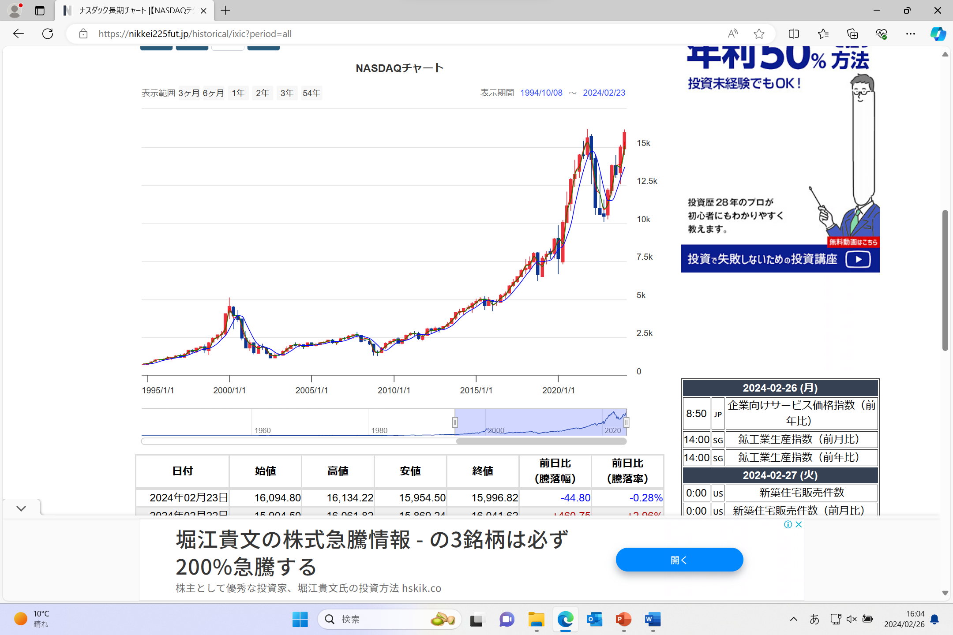
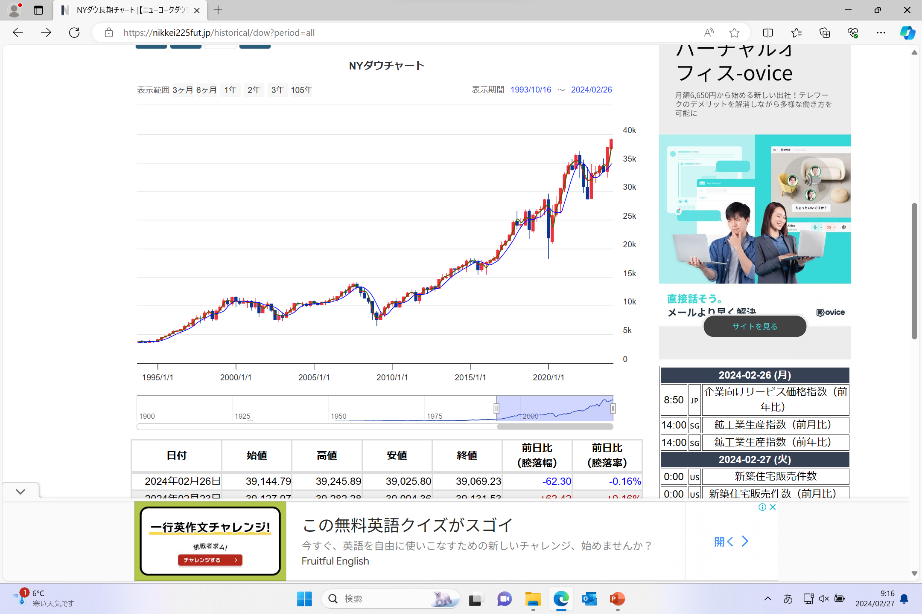
【参考】ナスダック・NYダウチャート

Slide 25
【参考】
NYダウとは？
米国指数の中で最も古い指数です。ナスダックやニューヨーク証券取引所に上場している代表的な30銘柄を抜き出し、平均を算出した株価指数です。主な代表銘柄は、マクドナルドやマイクロソフトなどがあります。
S&P500とは
ニューヨーク証券取引所とナスダックに上場している代表的な500銘柄を抜き出し、浮動株調整後の時価総額加重平均し算出した株価指数です。時価総額や浮動株の比率など様々な条件によりスクリーニングされる構成銘柄となっているため、現在の勢いが最も強い企業で算出されています。また500銘柄もあるため、個別銘柄の影響を受けにくいという特徴もあります。
ナスダックとは？
電子取引を専門とする証券取引所で、主にテクノロジー関連企業や成長産業企業の上場に特化しています。GAFAM（Google、Apple、Facebook、Amazon、Microsoft）などが構成銘柄として存在し、市場指数に大きな影響を与えています。 GAFAM（Google、Apple、Facebook、Amazon、Microsoft）などが構成銘柄として存在し、市場指数に大きな影響を与えています。そのためナスダック指数はテクノロジー業界や新興企業の健康状態を示す重要なバロメーターです。市場のトレンドを理解する際に、ナスダック指数は重要な情報源として利用されています。
・ナスダック100指数
ナスダックに上場している３，０００以上の企業の中から選出された１００の主要な非金融企業からなる指数です。
テクノロジー関連の企業を中心に構成されており、テクノロジー、インターネット、ソフトウェア、バイオテクノロ
ジーなどの分野で成功を収めている企業が多く含まれています。代表的な企業として、Apple、Microsoft、Amazon、
Facebook（Meta Platforms）、Alphabet（Googleの親会社）、NVIDIA、Netflix、Teslaなどが挙げられます。
・ナスダック総合指数
ナスダックに上場しているすべての企業の株式を対象とした、広範な株価指数です。
ナスダック総合指数には、テクノロジー関連の企業をはじめとするさまざまな業界の企業が含まれており、その中には
成長株、中小企業、新興企業も含まれています。このため、ナスダック総合指数はさまざまなセクターをカバーし、市
場全体の健康状態や動向を示すための総合的な株価指数となっています。

Slide 26
ＮＩＳＡとｉＤｅＣｏ

Slide 27
ＮＩＳＡとは
少額投資非課税制度という株式や投資信託などの有価証券に投資する際に、通常は負担すべき税金が非課税になる制度です。基本的に日本に住む18歳から利用可能です。
ポイント
口非課税保有期間の無期限化
座開設期間の恒久化
つみたて投資枠と、成長投資枠の併用が可能
年間投資枠の拡大
つみたて投資枠：年間120万円、成長投資枠：年間240万円、
合計最大年間360万円まで投資が可能。
非課税保有限度額は、全体で1,800万円。
成長投資枠は、1,200万円。また、枠の再利用が可能。

Slide 28
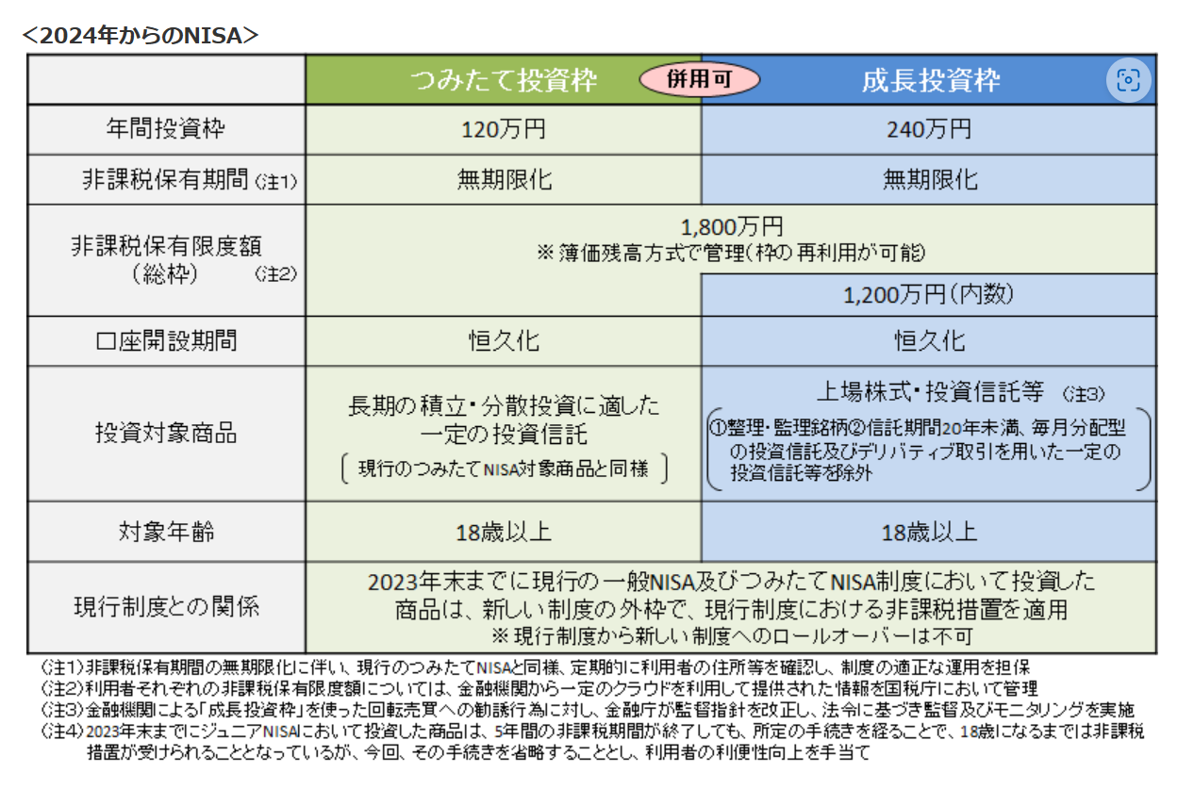
【参考】

Slide 29
ＩＤｅＣｏとは
個人型確定拠出年金と呼ばれる私的年金制度の1つです。
掛金を拠出し投資信託などの商品で運用していく制度ですが、掛金の拠出時、運用時、受取時の3つのタイミングそれぞれで税制上の優遇があります。
積み立てた年金資産は原則60歳から受け取ることができます。
拠出限度額は年間14.4～81.6万円です。
・国民年金のみに加入の自営業者等：68,000円／月
・会社員：企業年金無し23,000円／月、
企業年金有り最大20,000円／月
（企業年金加入状況により異なるので、詳細は勤務先にご確認ください）
・公務員：12,000円／月 専業主婦(夫)等：23,000円／月

Slide 30
ＩＤｅＣｏとは
ポイント
１．掛け金は月々5,000円から、1,000円単位で自分で決めることができます。
２．ご自身のニーズに合わせて運用する商品（投資信託・元本確保商品）の
配分や組み合わせ等を決めることができます。
３．積み立てた年金資産は原則60歳から受け取ることができます。
４．３つの税制優遇を受けることができます。
・掛金が全額所得控除となる。
・運用益も非課税で再投資できる。（通常、金融商品の運用益には税金（源泉分離課税20.315%）がかかる）
・受け取るときも退職所得控除、公的年金等控除を受けることができる。

Slide 31
ＩＤｅＣｏとは
企業型年金規約の定めによりiDeCoに加入できなかった企業型ＤＣ加入者の方も加入できるようになります。
ただし、各月の企業型の事業主掛金額と合算して月額５．５万円を超えることはできません。
また、掛金（企業型の事業主掛金・ｉＤｅＣｏ）が各月拠出であること、企業型ＤＣのマッチング 拠出を利用していないこと、が必要となります。

Slide 32
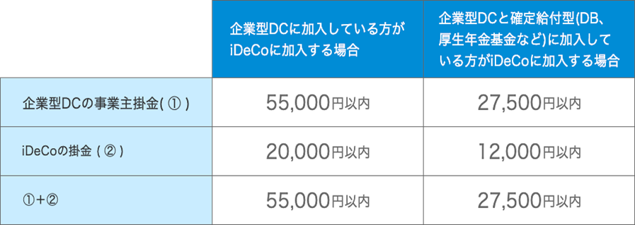
ＩＤｅＣｏとは
ⅰＤｅＣｏ

Slide 33
共済と保険

Slide 34
１．保険とは、共済とは
共済とは、保険とは
 | 共済 | 保険
加入できる人 | 組合員（出資金を払って組合員になることができる） | 誰でも加入できる
事業目的 | 非営利 | 営利
根拠法 | 消費生活協同組合法、農業協同組合法など（厚労省、農水省管轄） | 保険業法（金融庁管轄）
特徴 | ・割戻金がある ・年齢、性別にかかわらず掛金が一律 ・保障内容がわかりやすい | ・さまざまな商品がある ・自由に商品設計ができる ・大きな保障を得られる

Slide 35
１．保険とは、共済とは
共済とは
・私たちの生活を脅かすさまざまな危険（病気や交通事故、火
災、自然災害など）に対し、組合員相互に助け合うという活
動を、保険のしくみを使って確立した保障事業です（協同組
合が行う保障事業は「保険」ではなく、「共済」と呼んでい
ます）。
・「相互扶助」を理念として、組合員がみんなでお金（掛け
金）を出し合い、誰かが困っていたらみんなで助け合う（共
済金支払い）仕組みになっています。
・営利を目的とせず組合員のための事業を行っており、資産の
積極的な運用は行わず、国債や現預金などを中心とした堅実
な運用に努めています。
・その対象者は、組合員とその家族となります。

Slide 36
２．共済の種類
代表的な共済種類は次の共済です。
火災共済
建物や家財等が、火災や落雷、破裂・爆発などにより損害を受けた場合の保障を行う共済です。また、地震や風水雪害などの自然災害により損害を受けた場合の保障を行う共済もあります。
生命共済
人の生命・身体に関する様々なリスク（死亡や後遺障害、病気、けが、介護など）の保障を行う共済です。また、老後の生活資金や子どもの教育資金を準備できる共済もあります。
傷害共済
様々な事故による死亡やけがなどの保障を行う共済です。
自動車共済
自動車事故による相手方への賠償、加入者ご自身やご家族の搭乗中の傷害、ご自身の車の損害などの保障を行う共済です。また、自動車損害賠償責任（自賠責）共済を実施している団体もあります。
年金共済
老後の生活安定のために資金を積み立て、一定の年齢から年金方式で共済金を受け取れる共済です。

Slide 37
フード連合が取り組んでいる共済（オレンジ年金共済）

Slide 38
１．公的年金について
①公的年金のしくみ
２階部分
会社員、公務員が加入
厚生年金
１階部分
日本に住んでいる20歳以上60歳未満のすべての人
国民年金（基礎年金）
年金額に及ぼす要素
物価
賃金
少子化
⇒令和６年４月より、前年度に比べ、年金額２．７％引き上げ
※新規裁定者（67歳以下の方）
厚生労働省 令和6年1月19日付プレスリリース

Slide 39
２．自助努力の必要性について
①６０歳以上の月間収支例 ＜総務省「2022年（令和4年） 家計の概要」より＞
※夫65歳以上、妻60歳以上の夫婦のみ無職世帯です。
収入
支出
―
＝
22,271円
不足
246,237円
268,508円
公的年金などの
社会保障給付
食料費、光熱・水道費など
②ゆとりある老後を送るための必要額＜生命保険文化センター「令和４年度 生活保障に関する調査」より＞
収入
平均 約37.9万円
―
＝
約24.6万円
約13.3万円
不足
公的年金の給付開始が６５歳からで、平均寿命81歳の男性の場合、
約13.3万円 × １２カ月 × １６年間
＝ 約 2,554万円も不足
ゆとりある老後を送るためには約37.9万円、収入の上乗せとして約13.3万円が必要と考えられています。
オレンジ年金共済で準備しましょう！
Notes:
次に、自助努力の必要性について触れたいと思います。
これは総務省の調べで、６０歳以上の人の収入は、公的年金が主な収入になり、256,660円です。
一方で食費や光熱費等、様々な支出を合計すると、255,550円必要です。
2020年は新型コロナによる巣ごもりや10万円の給付により結果として収支が黒字となっていますが、ゆとりある老後を送るための必要額は平均で約36.1万円です。
先ほどの収入からひくと約10.5万円となり、ゆとりある老後を送るためには月々約10.5万円の上乗せが必要と考えられています。
だからフード連合のオレンジ年金共済が必要になるわけです。

Slide 40
３．フード連合が取り組んでいる共済
オレンジ年金共済
若いうちからコツコツと、在職中から資金を積み立てていく制度です！
・老後の生活の備えとして
・結婚や住宅、教育資金として
・貯蓄の代わりとして
豊かなセカンドライフに向けて！
利回りの良い貯蓄としても有効活用できます‼

Slide 41
３．フード連合が取り組んでいる共済
オレンジ年金共済の特徴
〇目的に合わせて2つのコースから選択できます。
 | ゆうゆうコース | かがやきコース
加入年齢 | 満５０歳未満 | 満６３歳未満
保険料の 税法上の取扱い | 個人年金保険料控除の対象 | 一般の生命保険料控除の対象
積立金の払出 | 払出はできません （脱退して全額を一時金で受取ることはできます） | 積立金を払出すことができます （契約は継続します）
全部中止 （保険料払込の中断） | 払込を中断することはできません | 最長2年間払込を中断することができます^{※1}
※税務の取扱いについては税制改正により、今後変更となることがあります。
※1 かがやきコースは、育児休暇中や休職中など、掛金の払込が困難な場合、加入（積立）期間中に掛金の払込み（積立）を2年間
中断することができます。

Slide 42
３．フード連合が取り組んでいる共済
オレンジ年金共済の特徴
〇かがやきコースであれば、積立金の一部を払い出すことが出来るので、老後のための貯蓄をしながら、急な資金が必要な場合に対応できます。
〇税負担を軽減することが出来ます。
●ゆうゆうコースは個人年金保険料控除の対象
●かがやきコースは一般の生命保険料控除の対象

Slide 43
３．フード連合が取り組んでいる共済
オレンジ年金共済の特徴
〇予定利率が高い
１．２５％＋α （昨年実績は１．４３％）
？・・・１．２５％ って利率が低いんじゃないの？
【参考】
銀行の普通預金金利・・・・・・・・・・約０．０２％ /年
銀行の定期（３年）預金金利・・・・・・約０．１５％ /年
国債利回り（１０年）・・・・・・・・０．７～０．８％程度/年
オレンジ年金共済 過去3年間の運用利回り
2022年度
2021年度
2020年度
年1.25％
年1.34％
年1.43％

Slide 44
４．年金を貯めるにあたって
③単純に１万円づつ４０年間積み上げれば
１２万円/年
×
４０年
＝
４８０万円
1万×12ヶ月
④オレンジ年金にて１万円づつ４０年間積み上げれば
１２万円/年
利息
×
４０年
＋
＝
約５８０万円
１万/月
約１００万円
差額は約１００万円！！

Slide 45
４．年金を貯めるにあたって
①単純に１０００万円以上を貯めるためには
１２万円/年
１０００万円
÷
＝
約８４年
1万×12ヶ月
②大学を卒業後２２歳から６５歳までで貯めるとなると（４３年間）
１０００万円
÷
４３年
＝
約２４万円/年
＝
約 ２．０万円/月

Slide 46
５．オレンジ年金共済の活用
⑧オレンジ年金共済を活用した開始年齢別積立額（１０００万円以上貯めるには）
１）開始年齢２２歳
19.2万円/年
利息
×
４３年
＋
＝
約１０２０万円
支出 1.6万/月
約１９５万円
２）開始年齢３０歳
25.2万円/年
利息
×
３５年
＋
＝
約１０４０万円
支出 2.1万/月
約１５８万円
３）開始年齢４０歳
36.0万円/年
利息
×
２５年
＋
＝
約１０００万円
支出 3.0万/月
約１００万円

Slide 47

５．オレンジ年金共済の活用
⑤積立年金は早くから始めましょう
【加入例】
同じ払込掛金累計でも長く続けた方がメリットあり！！
給付額は現時点では確定しておらず、変動（増減）します。
記載の給付額は、予定利率（2021年2月1日現在1.25％）に基づき計算していますが、実際にお支払する金額は変動（増減）することがあり、将来のお支払額をお約束するものではありません。
毎年の配当金はそれぞれのお支払時期の前年度決算により決定しますので、現時点では確定していません。
配当金が生じた場合には年金の増額のため保険料に充当しますが決算実績によってはお支払できない年度もあります。
なお、記載の給付金額には、配当金を加味していません。
Notes:
次に、若い方は早く始めた方がいい理由をお話しします。
月々10口１０，０００円を３０年間積み立てたＡさんと、月々３０口３０，０００円を１０年間積み立てたＢさんは、払込掛金の累計額は３６０万円で同じです。
しかし、積立額はＡさんが約４１２万円、Ｂさんは約３６８万円と約４３万円ほどＡさんの方が多くなっています。
これは、運用されている期間が長ければ長いほど、大きな積み立て効果を得られるからです。
だからこそ、少ない掛金でも若いうちから始めた方がメリットがあります。

Slide 48
６．オレンジ年金共済の活用
⑨ 「フード連合・オレンジ年金共済」は、無理なく始められます！
また、積立途中でも年２回、口数を変更できます。
● 月払は１口 1,000円で３口の3,000円から
ボーナス払は１口 10,000円で３口の30,000円から
● 毎年２回の募集期間中に口数変更が可能
 | 月払 | 半年払 | 一時払
１口の金額 | 1,000円 | 10,000円 | 100,000円
最低加入口数（金額） | ３口（3,000円） | 3口（30,000円） | 1口（10万円）
最高加入口数（金額） | 300口（30万円） | 300口（300万円） | 300口（3,000万円）

Slide 49
５．オレンジ年金共済の活用
⑩ 例）オレンジ年金共済の運用利率は予定利率 年1.25％＋配当率
【加入例】
予定利率は、将来変更される場合があります。
加入年齢・・・・３０歳（男性）
払込終了年齢・・６５歳
（年金受給開始）
月払掛金・・・・１万円（１０口）
半年払掛金・・・５万円（５口）
※予定利率 1.25％/年
早く始めた方がメリットあり！

Slide 50

７．組合員への推進ポイント
若年層
途中払出しができる「かがやきコース」がおすすめ。
まずは最低口数の３口から、負担のない範囲で
中高年層
他に個人年金等に加入していなければ、個人年金保険料控除の対象になる「ゆうゆうコース」への加入がおすすめ
ただし、積立金の途中払出しはできないので、あくまでも払込満了後資金としての積立が目的
高齢層
余剰資金を一時払することで、満了までの残り数年で積立金を増やす
フード連合の制度だからこそのスケールメリット
団体の契約規模が大きければ保険会社の事務費が少なくなるしくみ
フード連合の組合員だから加入できる魅力的な制度

Slide 51
８．申込締切日
●新規加入申込
月払積立日
半年払積立日
口数変更日月払積立日
春募集期間
（新規加入口数変更）
秋募集期間
（月払いのみの新規加入
・口数変更）
月払初回口座引去り
9月27日
半年払初回口座引去り
1月27日
月年払初回口座引去り
2月27日
2024年
7月19日
2025年
2月1日
2025年
3月1日
10月1日
11月29日
●一時払
〇現在加入している方は、2024年8月1日付と2025年2月1日付で申し込みができます。
〇月払コースと同時に新規加入する場合は、2024年10月1日付か2025年2月1日付の
どちらか一つの選択ができます。

Slide 52
フード連合が取り組んでいる基金

Slide 53
フード連合が取り組んでいる基金
フード連合 自然災害被災者への助け合い基金 （フード連合助け合い基金）
自然災害によって日常生活に支障をきたすこととなった組合員に対して、できる限り迅速に生活資金（見舞金）を支給するため、併せて連合と連携して取り組む緊急カンパへの要請に応えていくため、「フード連合 自然災害被災者への助け合い基金（略称：フード連合 助け合い基金）」を設立しました。
基金の積み立てについては、一定の原資を確保していますが、加盟組合からのカンパ金による積み立てを主としますので、加盟組合皆さんのご協力をお願い致します。また、見舞金につきましては、これまでの限定した自然災害に特化したものとしませんので、自然災害により被災された組合員の方はご相談下さい。

Slide 54
フード連合が取り組んでいる基金
カンパ金の募集について
それぞれの組合活動での会議・イベント等、あらゆる行事を活用した取り組みを積極的に行っていただき、基金に対するカンパ活動へのご協力をお願い致します。
カンパ金につきましては年間を通して受付を行っていますので、集まりましたらフード連合までお振込みください。
お振込先はフード連合ホームページ、又はフード連合本部までお問い合わせください。
総務局 （源） ＴＥＬ ０３－６４３５－２８８６
ＦＡＸ ０３－６４３５－２８８８
振込口座：中央労働金庫 田町支店 普通預金 ０２２７６４３
ニホンシヨクヒンカンレンサンギヨウロウドウクミアイソウレンゴウカイ タスケアイキキン カイチヨウ イトウトシユキ
日本食品関連産業労働組合総連合会 助合基金 会長 伊藤敏行

Slide 55
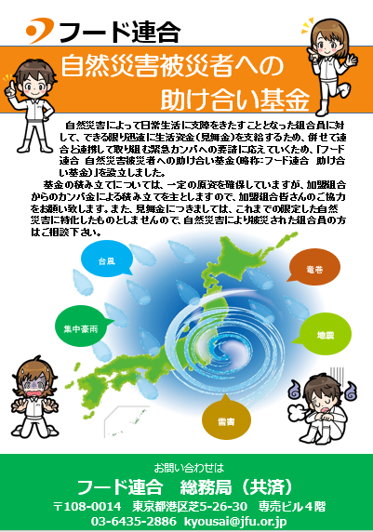
フード連合が取り組んでいる基金
見舞金申請について
加盟組合におかれまして、自然災害により被災された組合員が発生したときには見舞金申請をお願い致します。詳しくはホームページ又は、フード連合本部までお問い合わせ下さい。

Slide 56
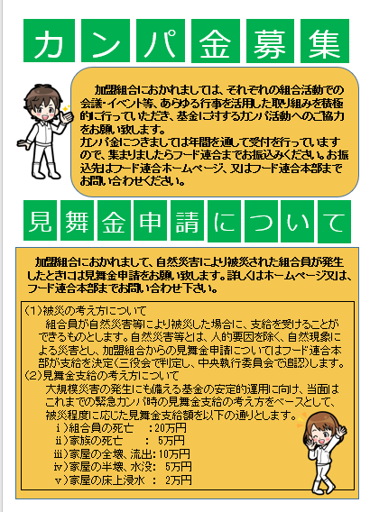
フード連合が取り組んでいる基金
見舞金申請について
（１）被災の考え方について
組合員が自然災害等により被災した場合に、支給を受けることができるものとします。
自然災害等とは、人的要因を除く、自然現象による災害とし、加盟組合からの見舞金申請についてはフード連合本部が支給を決定（三役会で判定し、中央執行委員会で追認）します。

Slide 57
フード連合が取り組んでいる基金
見舞金申請について
（２）見舞金支給の考え方について
大規模災害の発生にも備える基金の安定的運用に向け、当面は これまでの緊急カンパ時の見舞金支給の考え方をベースとして、被災程度に応じた見舞金支給額を以下の通りとします。
ⅰ）組合員の死亡 ：20万円
ⅱ）家族の死亡 ： 5万円
ⅲ）家屋の全壊、流出：10万円
ⅳ）家屋の半壊、水没： 5万円
ⅴ）家屋の床上浸水 ： 2万円

